Slide 1
Мисливський замок графа Шенборна
Підготували вихованці родинної групи «Колосок» з вихователем Добош Г.І.

Slide 2
Мисливський замок Шенборна Санаторій «Карпати»
Якщо їхати зі Львова до Ужгорода поїздом, то наступна станція після Сваляви, станція Санаторій “Карпати”.
Автомобільна дорога на цій дільниці йде поруч з залізницею і просто неможливо не помітити цю станцію. Вона споруджена в кінці ХІХ ст. і має, так званий, романтичний стиль архітектури.

Slide 3
По праву сторону від залізничної станції на карпатських схилах (висота 400м над рівнем моря) розташований санаторій “Карпати”. Головний корпус санаторію розміщений в споруді, що призначена була колись зовсім для інших цілей. Це був мисливський палац графів Шенборнів. Цей палац, або замок був побудований графом Бухеймом- Шенборном в 1890-1895 роках.

Slide 4
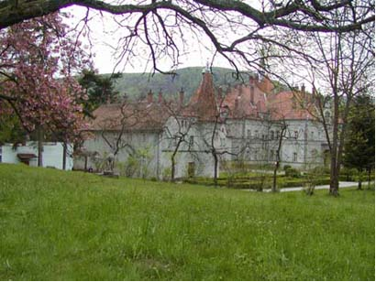
Біля палацу розбитий чудовий сад-дендрарій з декоративним озером в центрі. Були висаджені рідкісні породи дерев – самшит, катальпа, сосна Веймута, канадська ялина, японська вишня, декоративна мальва, розовий бук, італійська гліцинія ... . Вони й зараз ростуть біля санаторію.

Slide 5
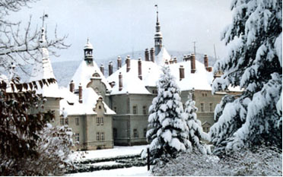
Сам мисливський замок побудований в романтичному стилі, поєднуючи романські та готичні мотиви. Дійсно в ньому є щось середньовічне. Оригінальність палацу ще й в тому, що він має 365 вікон(кількість днів у році), 52 димоходи (кількість тижнів у році) і 12 входів (алегоричний ряд можна доповнити самому).

Slide 6
У родини Шенборнів досить цікава біографія. Після придушення, в 1711 році, повстання Ференца Ракоці ІІ, його Мукачево-Чинадіївська домінія дарується довічно австрійським цісарем Карпом VI коронному канцлеру Лотару Шенборну. Дарчий лист був підписаний цісарем 13 липня 1728 року.
Мукачево-Чинадіївська домінія включала в себе 152 села, 15 присілків, 4 торгових міста. Згодом Шенборни придбали в панстві Чинадіївському, ще 33 села. Лотар Шенборн так і не побував у своїх передкарпатських володіннях, він помирає в січні 1729 року.
Його спадкоємцем стає Фрідріх Карл Шенборн.

Slide 7
Мукачево-Чинадіївська домінія управляється призначеними адміністраторами, робота яких періодично перевіряється інспекторами.
Справи в домінії йшли не дуже добре й Карл Шенборн складає план заселення гірських сіл німецькими колоністами. Бажаючим німецьким сім`ям вручався паспорт для проїзду до Мукачево й видавався рейнський гульден на дорогу.
Мукачево отримує від графа привілей, заохочується торгівля. З Галичини прибувають євреї, в краї відкриваються корчми й шинки. Серед переселенців були й лікарі, вчителі, священики. Були навіть органісти. Села заселяються німецькими лісниками, кравцями, ковалями. Рільники одержували безкоштовно землю й матеріал для побудови житла. Селяни звільнялись від податків на шість років, ремісники – на десять. Потім повинні були віддавати дев`яту частину продуктів, платити податки на землю, королівську “десятину” й краєві податки.

Slide 8
З домінії Шенборнів вивозились на продаж сільгоспродукти, виноград, молоко, масло, сир, шкіра. У 1771 році був підписаний договір на постачання в Угорщину відгодованої худоби.
Після смерті Фрідріха Карла Шенборна й до кінця Першої світової війни домінія керується його нащадками. У 1928 році чехословацький уряд провів земельну реформу, ліквідував Мукачево-Чинадіївська домінію, а її маєтки, в тому числі і мисливський, передав фірмі “Латориця”. За деякими даними, перед Другою світовою війною мисливський замок Шенборнів хотів купити Герман Геринг, але щось у нього не склалося.
В 1945 році земля та маєтки були націоналізовані, а мисливський замок Шенборнів став санаторієм “Карпати”.

Slide 9
Весною цвітуть сакури й магнолії. Взимку під пухнастим снігом пишні ялини та старі дуби. Влітку пишна зелень та кольори квітів і кущів. Восени золото листя та різномаїття кольорів.Тиша. Спокій. Краєвиди на території замку кожної пори року чудові, а озеро надає ще більшої таємничості.

